Slide 1

UBND PHƯỜNG HƯNG ĐẠO
TRƯỜNG TIỂU HỌC ĐA PHÚC
Môn : Toán
Bài 25: Phép chia hết, phép chia có dư ( T2)
Giáo viên thực hiện: Đào Thị Nhung

Slide 2












Slide 3


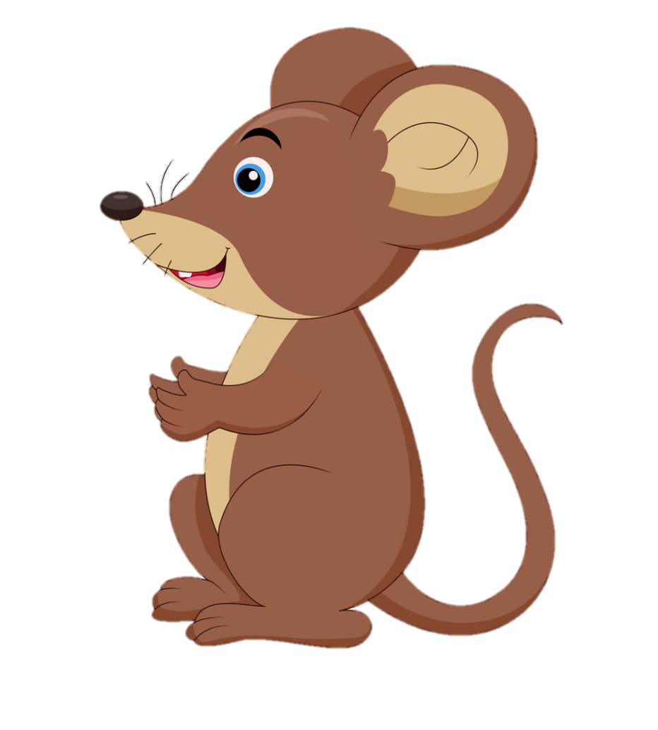



CHUỘT NHẮT ĐƯA THƯ

Slide 4



Bác gấu bị ốm và nhờ Chuột nhắt đi giao thư giúp. Các con hãy giúp Chuột nhắt hoàn thành nhiệm vụ này nhé!

Slide 5

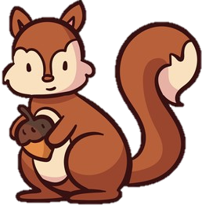
80 : 9 = 8 (dư …………)
Các bạn hãy giúp mình chọn lá thư đúng để giao cho Sóc nâu nhé!
A. 8
C. 7
B. 9
D. 6

Slide 6

Trong các phép chia sau đây, phép chia nào có số dư là 3?
Các bạn hãy giúp mình chọn lá thư đúng để giao cho Chim xanh nhé!
A. 18 : 2
C. 43 : 7
B. 23 : 5
D. 17 : 8

Slide 7


Mẹ chia 56 bó rau vào các túi, mỗi túi có 8 cái. Hỏi mẹ chia được bao nhiêu túi như thế?
Các bạn hãy giúp mình chọn lá thư đúng để giao cho Ong vàng nhé!
A. 5 túi
C. 8 túi
B. 6 túi
D. 7 túi

Slide 8

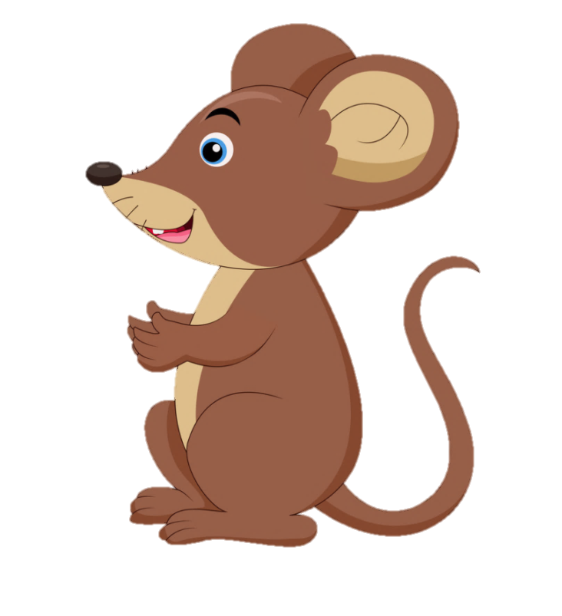
Cảm ơn Chuột nhắt và các bạn học sinh nhé!

Slide 9



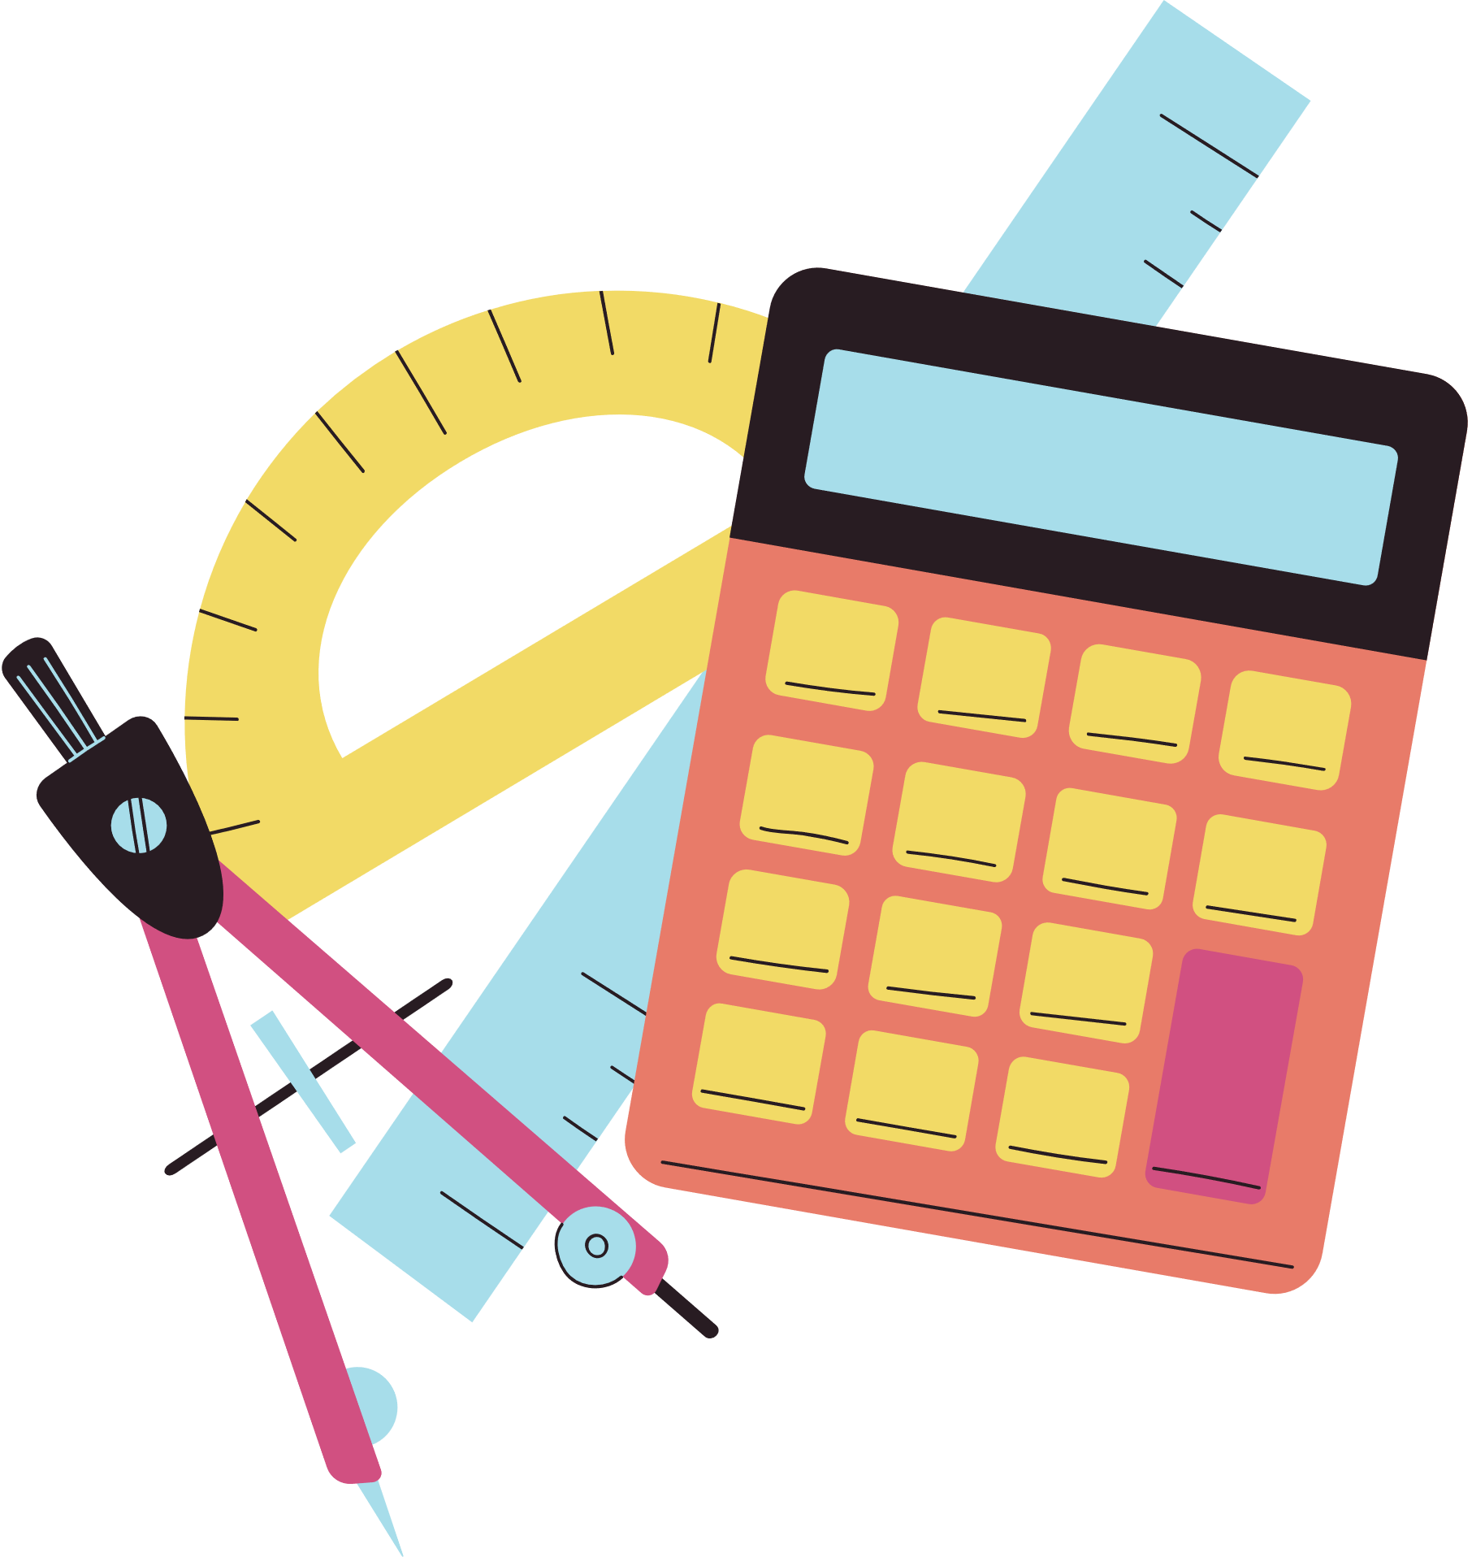

Slide 10


Slide 11
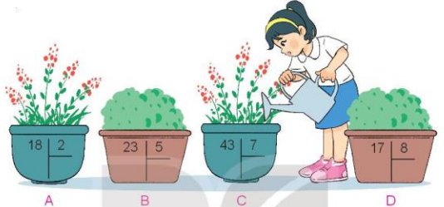
1. a) Tính:
b) Chậu cây nào ở câu a ghi phép chia có số dư là 3?
Notes:
Thiết kế: Hương Thảo – zalo 0972115126

Slide 12


1. a) Tính:
18
2
23
5
43
7
17
8
18
9
20
4
42
6
16
2
0
3
1
1
b) Chậu cây nào ở câu a ghi phép chia có số dư là 3?

Slide 13

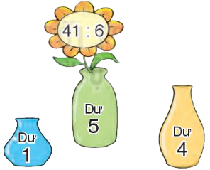
2. Chọn số dư của mỗi phép chia dưới đây
19 : 7
17 : 2
= 2 dư 5
= 8 dư 1
16 : 6
19 : 5
= 2 dư 4
= 3 dư 4
34 : 6
= 5 dư 4

Slide 14




3. Rô-bốt chia 56 con cá vào các rổ, mỗi rổ 8 con cá. Hỏi Rô-bốt chia được bao nhiêu rổ cá như vậy?
Tóm tắt:
8 con cá: 1 rổ
56 con cá: ... rổ?
Bài giải
Số rổ cá Rô – bốt chia được là:
56 : 8 = 7 (rổ cá)
Đáp số: 7 rổ cá

Slide 15


